Slide 1
中文文字探勘
Chinese Text Mining
SICSS-Taiwan 2022
Ming-Hung Wang
tonymhwang@gmail.com

Slide 2
文字探勘與資料探勘
 | 文字探勘 | 資料探勘
多數的型態 | 文字 | 數字
資料來源 | 報章雜誌 社群文章 消費者留言 | 會員資料 網路流量 市場調查

Slide 3
文字探勘
以文本分析技術探索非結構化的文字資料中感興趣的資訊及有用的知識。
常見應用:
災害訊息分析
食安議題監測
議題偵測與分析
社群網路分析

Slide 4
文字探勘
TF-IDF
情緒分析
斷詞
主題模型
BERT

Slide 5
斷詞
Word segmentation

Slide 6
什麼是斷詞?
讓電腦以意義為單位切割字詞
範例:我很榮幸能參與今天的活動。
以字為單位
(X)我/很/榮/幸/能/參/與/今/天/的/活/動/。
以詞為單位
(O)我/很/榮幸/能/參與/今天/的/活動/。

Slide 7
中文與英文斷詞的差異
範例:
這次的家長會將舉辦在野生動物園。
This parent's meeting will be held at the wildlife park.
This / parent’s / meeting / will / be / held / at / the / wildlife / park.
這次/的/家長/會/將/舉辦/在野/生動/物/園/。
這次/的/家長會/將/舉辦/在/野生/動物園/。

Slide 8
應用
文本分析
1
問答系統
2
4
語音辨識
3
語言翻譯

Slide 9
應用的難題
新興詞彙
神馬、蛋疼、有料
歧異詞彙
野生/動物/園 or 野/生動/物/園
表情符號
XDDD、:)、QQ、@@

Slide 10
工具
Jieba
中國開源工具
對中國用詞較準確
Python、R語言皆有各自的套件
CKIP
臺灣中研院中文詞知識庫小組開發開源工具
對繁體中文用詞較準確
Python套件

Slide 11
安裝套件
pip install ckiptagger
pip install tensorflow
pip install gdown

Slide 12
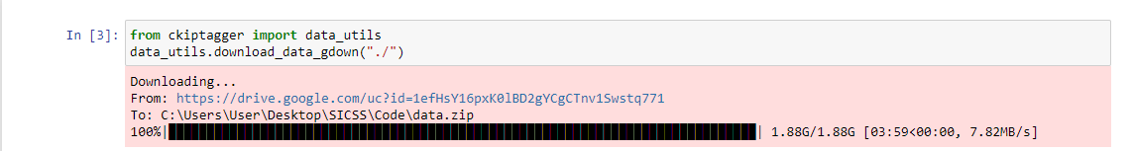
環境確認
安裝已經預訓練完的ckip模型

Slide 13
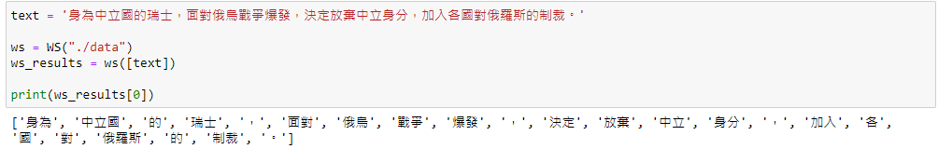
基礎斷詞
範例：身為中立國的瑞士，面對俄烏戰爭爆發，決定放棄中立身分，加入各國對俄羅斯的制裁。

Slide 14
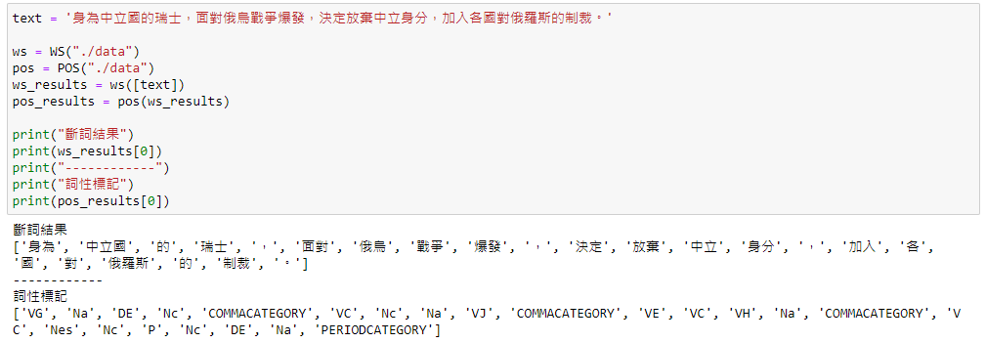
詞性標記
範例：身為中立國的瑞士，面對俄烏戰爭爆發，決定放棄中立身分，加入各國對俄羅斯的制裁。
詞性標記對應表

Slide 15
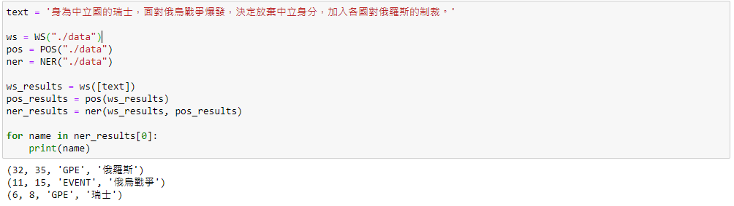
實體辨識
範例：身為中立國的瑞士，面對俄烏戰爭爆發，決定放棄中立身分，加入各國對俄羅斯的制裁。

Slide 16
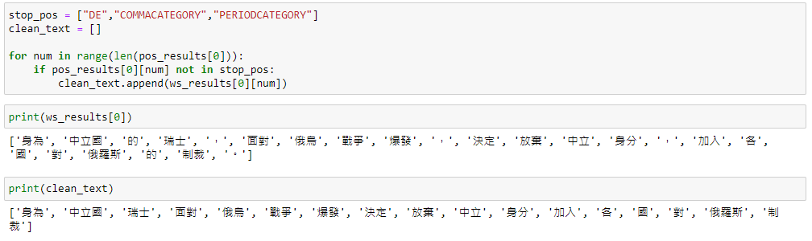
去除停用詞
停用詞：
數量過多，影響處理效率
沒有什麼實際含義

Slide 17
TF-IDF

Slide 18
什麼是TF-IDF
由兩個部分組成:
TF(Term Frequency，詞頻)：一個詞語在單一文章中出現的頻率
IDF(Inverse Document Frequency，逆向文件頻率)：度量詞語普遍重要性

Slide 19
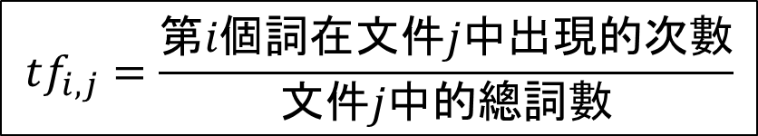
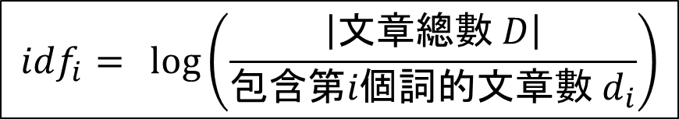
怎麼計算?
Term Frequency，詞頻：
$$tf_{i,j}=\frac{第i個詞在文件j中出現的次數}{文件j中的總詞數}$$
Inverse Document Frequency，逆向文件頻率：
$$idf_{i}={\log\left(\frac{\left|文章總數 D\right|}{包含第i個詞的文章數 d_{i}}\right)}$$
Notes:
$\left|D\right|$：文章總數
$d_{i}$：包$含第i$個詞的文章數

Slide 20
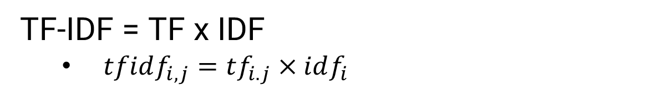
怎麼計算?
TF-IDF = TF x IDF
$tfidf_{i,j}=tf_{i.j}×idf_{i}$
Notes:
在文件中的高頻詞結合在全部文件中的低頻率會得到高權重值
→ 過濾常見詞，保留重要詞語
若一個詞沒有出現過，idf的分母會變成0，因此常用1+di

Slide 21

使用套件
使用的library
magrittr
tidytext
ggplot2
dplyr

Slide 22
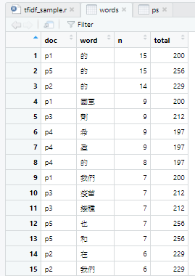
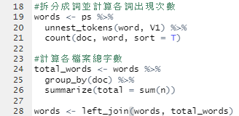
字詞頻率
計算各詞詞頻及檔案之總詞數

Slide 23

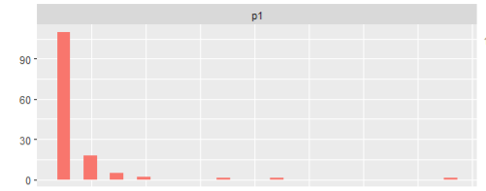
視覺化
計算詞頻及視覺化
例：第一篇文章的詞頻分布
Notes:
例：第一篇文章的詞頻分布

Slide 24
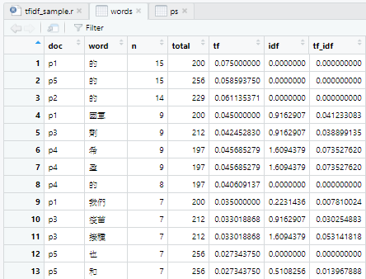
TF-IDF計算
計算逆向文件頻率
各字詞TF-IDF表

Slide 25
觀察值
觀察：常見詞的idf值很低(若在所有文件都有出現則為0)
各字詞TF-IDF表

Slide 26
主題模型
Topic modeling

Slide 27
Topic Modeling
一篇文章通常都會對應數個主題，而其中與主題相關的字詞也會在文章中頻繁出現。
Topic Modeling 主要是利用機器學習訓練文章的主題與字詞之間的關係。

Slide 28
LDA
LDA (Latent Dirichlet Allocation)
將文檔集中每篇文檔的主題按照概率分布的形式給出。
無監督學習算法。
對於每一個主題均可找出一些詞語來描述它。

Slide 29
LDA應用方向
01
文本主題識別
根據機率分布找出機率最高的主題。
02
文本分類
根據研究需求對機率分布的主題字詞進行標記分類。
03
文本相似度計算
根據LDA給出的機率分布計算文本與文本相似度。

Slide 30
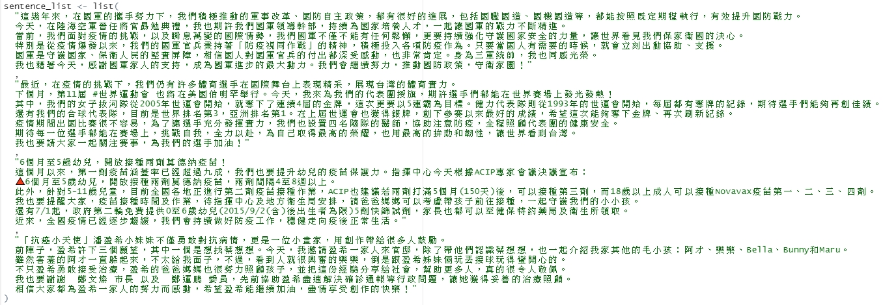
範例文本

Slide 31
資料預處理
資料預處理
中文斷詞
去除停用詞

Slide 32
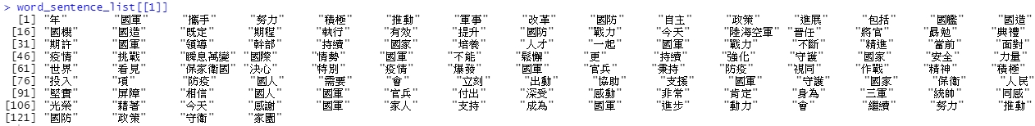
資料預處理
文檔一處理結果

Slide 33

資料預處理
LDA 需求資料型態
DTM(Document-Term Matrix)

Slide 34
什麼是DTM
範例：
我今天要去西餐廳吃晚餐。
我今天要去咖啡廳約會。
範例 | 我 | 今天 | 去 | 西餐廳 | 咖啡館 | 吃 | 晚餐 | 約會
A | 1 | 1 | 1 | 1 | 0 | 1 | 1 | 0
B | 1 | 1 | 1 | 0 | 1 | 0 | 0 | 1

Slide 35
LDA訓練
設定主題的數量，進行 LDA 訓練。

Slide 36
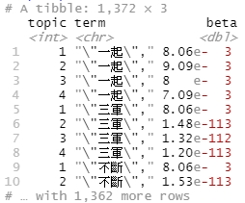
取得機率
將模型 tidy 化，可以取得每個詞在每個主題的概率。
展示結果

Slide 37
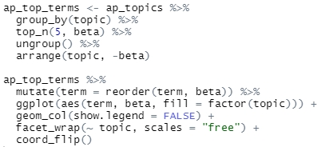
結果
將每個主題最常見的五個字列出來。

Slide 38
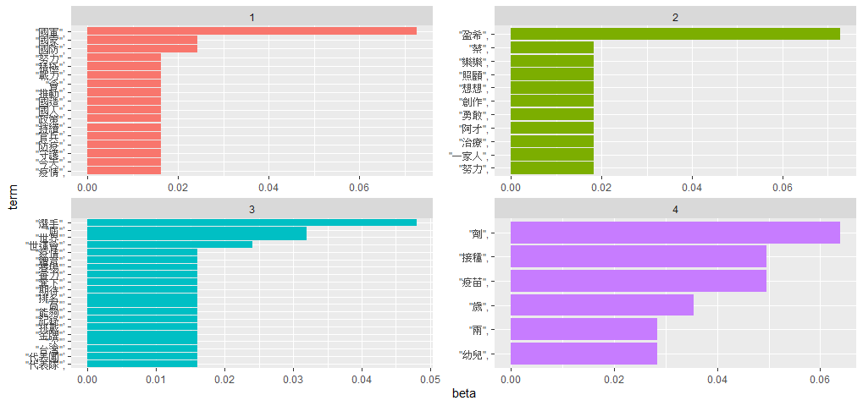
視覺化
Notes:
展示結果 (由於有些詞的出現概率相同，所以列出的不一定只有五個。)

Slide 39
情緒分析
Sentiment analysis

Slide 40
What is it?
意見挖掘
品牌
電影
時事議題
層層疊起的分析
詞分析
句分析
文章分析

Slide 41
Why is it important?
形象
優缺點
觸及率
Notes:
企業、團體、品牌的形象在受眾的觀感中如何(密切關注或者傾聽品牌提及、評論、討論)
透過情緒分析了解受眾喜愛產品的哪項優點、厭惡產品的哪項缺點
了解文章或產品的觸及率高或低是由於正面或是負面的評論

Slide 42
類型
極性
正面(Positive)、中立(Neutral)或負面(Negative)。
情緒
高興、悲傷、失望、憤怒…等。
意向
對於產品或時事議題是否有興趣。

Slide 43
方法
基於詞典、規則
機器學習
NLP技術的集合
詞典
斷詞
標記詞性
標記情緒值
完全使用機器學習
大量的資料
完整標記資料
Notes:
詞被定義或分配一個值，正面或負面。 該模型計算文本中正面和負面詞的數量，並相應地對意見背後的情緒進行分類。(缺點:諷刺可能被誤認為正面的情緒，雖然可以透過更多的規則去解決，但缺點仍然存在)
不需要人工干預並為模型運行設置手動規則。 相反，實施了一個分類器來評估文本並返回結果。 這需要大量標記過的資料，以幫助模型理解其中的pattern。

Slide 44
應用方向
對客戶評論做出相應回應
關注品牌形象
市場研究
Notes:
詞被定義或分配一個值，正面或負面。 該模型計算文本中正面和負面詞的數量，並相應地對意見背後的情緒進行分類。(缺點:諷刺可能被誤認為正面的情緒，雖然可以透過更多的規則去解決，但缺點仍然存在)
不需要人工干預並為模型運行設置手動規則。 相反，實施了一個分類器來評估文本並返回結果。 這需要大量標記過的資料，以幫助模型理解其中的pattern。

Slide 45
NTUSD
台灣大學中文情感極性詞典
正面詞庫
負面詞庫
建立情感詞典
中文環境的機器學習
網路輿情情感分析

Slide 46
環境
手動安裝 tmcn package
https://r-forge.r-project.org/R/?group_id=1571
data(NTUSD)
positive_cht(繁體中文正面詞彙)
negative_cht(繁體中文負面詞彙)

Slide 47
範例
你以為這樣罵人很過癮還可以伸張正義嗎?殊不知某些人正暗地裡嘲笑你只是個低級的演員。
歡迎參加今天的活動，希望各位優秀的學者不要吝嗇地分享自己的想法。

Slide 48
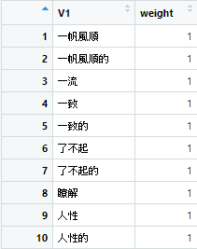
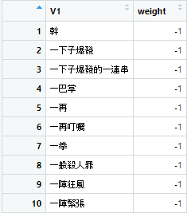
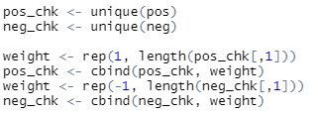
範例
正面的
負面的
去除正負面詞庫中重複的字詞並設定權重

Slide 49
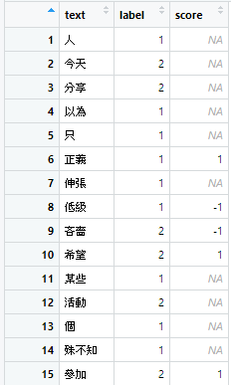
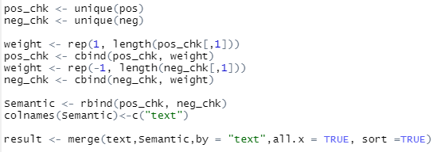
範例
將正負面權重與斷詞結果比對

Slide 50
範例
你/以為/這樣/罵人/很/過癮/還/可以/伸張/正義/嗎/?/殊不知/某些/人/正/暗地/裡/嘲笑/你/只/是/個/低級/的/演員/。
以為/這樣/罵人/過癮/伸張/正義/殊不知/某些/人/嘲笑/只/個/低級/演員
以為/這樣/罵人/過癮/伸張/正義/殊不知/某些/人/嘲笑/只/個/低級/演員

Slide 51
範例
歡迎/參加/今天/的/活動/，/希望/各位/優秀/的/學者/不要/吝嗇/地/分享/自己/的/想法/。
歡迎/參加/今天/的/活動/希望/優秀/學者/吝嗇/分享/想法
歡迎/參加/今天/的/活動/希望/優秀/學者/吝嗇/分享/想法

Slide 52
BERT

Slide 53
什麼是BERT?
Bidirectional Encoder Representations from Transformers
無監督式(unsupervised)的語言模型
有許多開源的預訓練模型

Slide 54
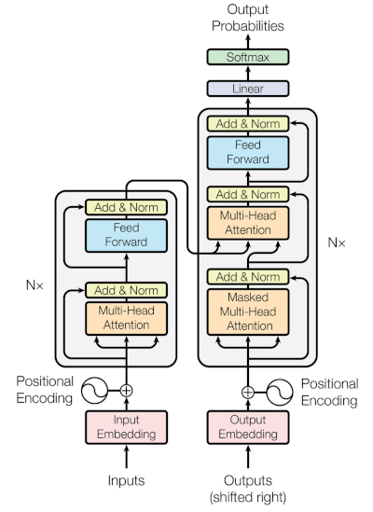
什麼是BERT?
Transformers模型主要分為Encoder(左)及Decoder(右)，而BERT取其Encoder部分。

Slide 55
BERT可以做什麼?
目的：做為一個「前導」模型
→根據需求調整以達成不同的NLP任務
預訓練模型
→節省訓練成本
運用注意力機制
→與傳統RNN的序列式相比，有看到前後文

Slide 56
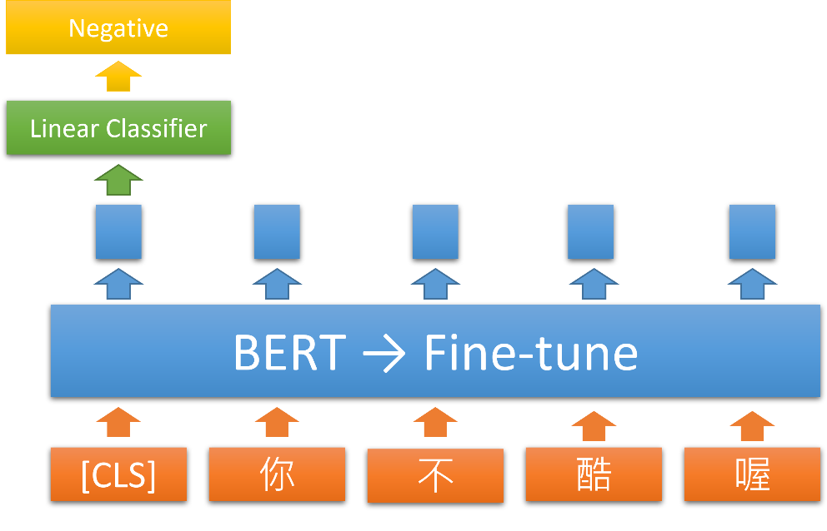
BERT應用 - 情緒分析
單一句子分類
輸入：單一句子
輸出：情緒類別

Slide 57
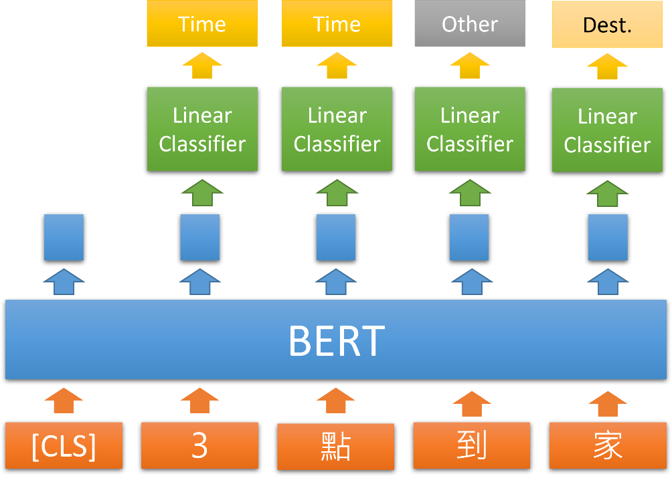
BERT應用 – Slot filling
單一句子標註
輸入：單一句子
輸出：各個詞的分類

Slide 58
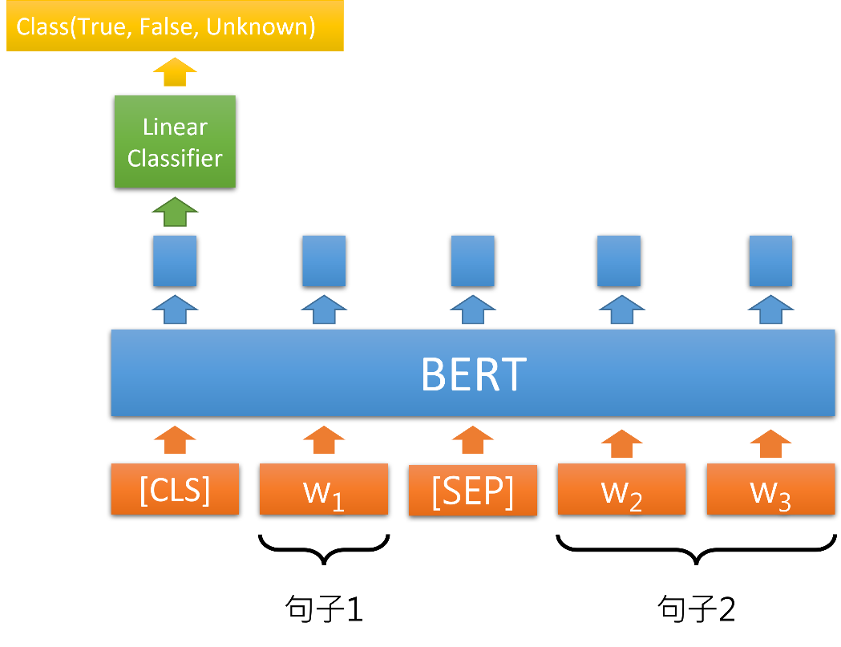
BERT應用 - 判斷語意
成對句子分類
給定前提(句子1)預測句子2為真/假
範例：
(False)我很喜歡貓，我每天都打他們。
(True)我很喜歡吃炸雞，每家速食店的炸雞我都吃過了。

Slide 59
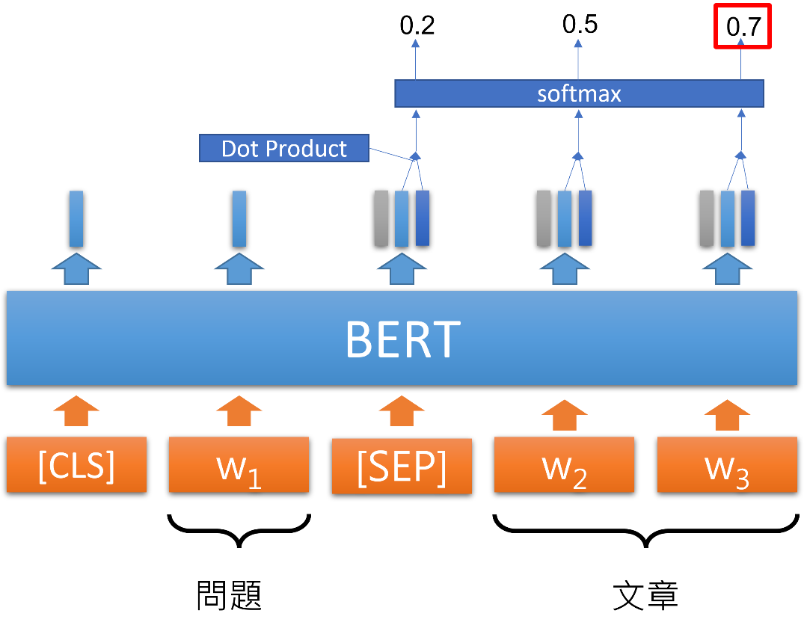
BERT應用 - 問答

Slide 60
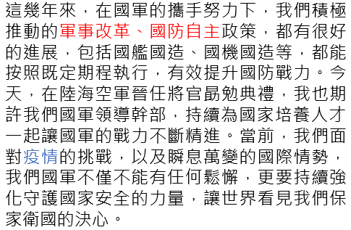
BERT應用 - 問答
範例：
問：國軍積極推動的政策？
答：軍事改革、國防自主
問：目前面對的挑戰是？
答：疫情

Slide 61
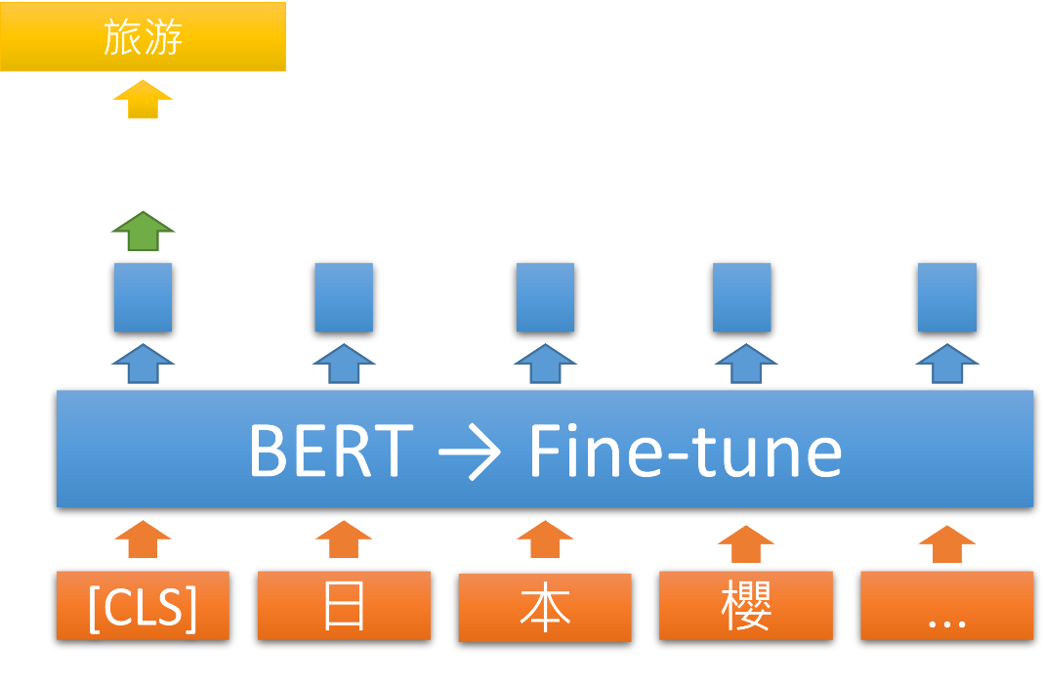
BERT應用範例
中文分詞：
計算各詞之間的「距離」
中文文章分類
透過線性回歸分出文章種類

Slide 62
RoBERTa
Robustly optimized BERT approach
混合字元級別及詞級別特徵
訓練較久：500+ steps
Batch size較大(8K)
調整Optimizer 參數
做用全詞遮罩及動態遮罩

Slide 63
RoBERTa
BERT：同時做下一個句子預測、遮敝詞預測
改善：取消下一個句子預測、資料由一篇文章連續取得
更多、多元性更高資料
BERT原文資料
CC-News，約6300萬篇新聞
OpenWebText，來自Reddit
故事類資料

Slide 64
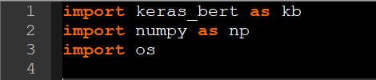
RoBERTa實作
預測遮罩過的字詞
下載RoBERTa-wwm-ext, Chinese並解壓縮
環境(套件)
Tensorflow
keras-bert
numpy

Slide 65
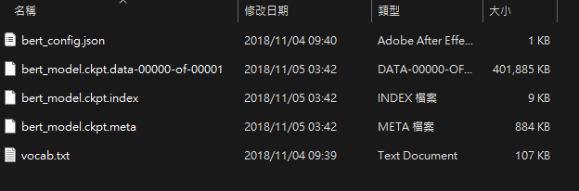
RoBERTa實作
預測遮罩過的字詞
資料夾中的檔案

Slide 66
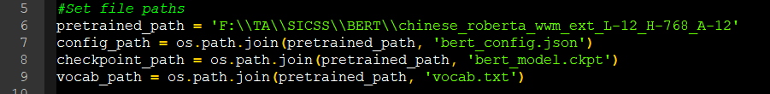
RoBERTa實作
預測遮罩過的字詞
準備路徑
pretrained_path：資料夾路徑
config_path：設定檔路徑
checkpoint_path：預訓練權重路徑
vocab_path：字典檔案路徑

Slide 67
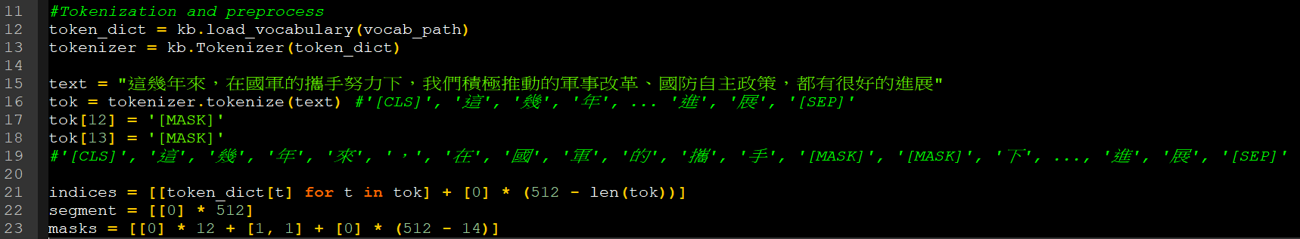
RoBERTa實作
預測遮罩過的字詞
Tokenization及前處理
原句：「這幾年來，在國軍的攜手努力下，我們積極推動的軍事改革、國防自主政策，都有很好的進展」
將「努力」兩字遮住，讓模型預測

Slide 68
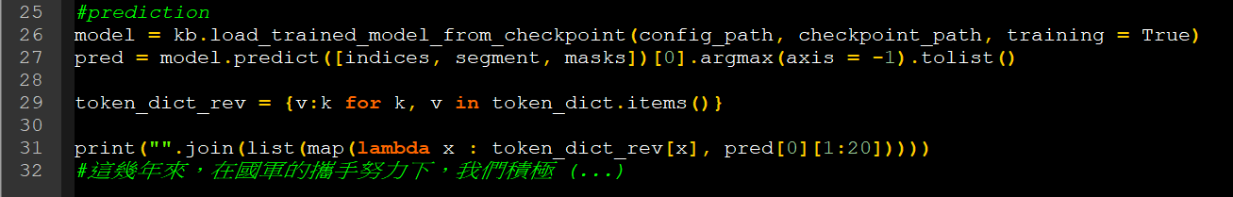
RoBERTa實作
預測遮罩過的字詞
預測字詞
模型成功預測出「努力」二字

Slide 69
Thank you
Insert the title of
your subtitle Here

